Slide 1

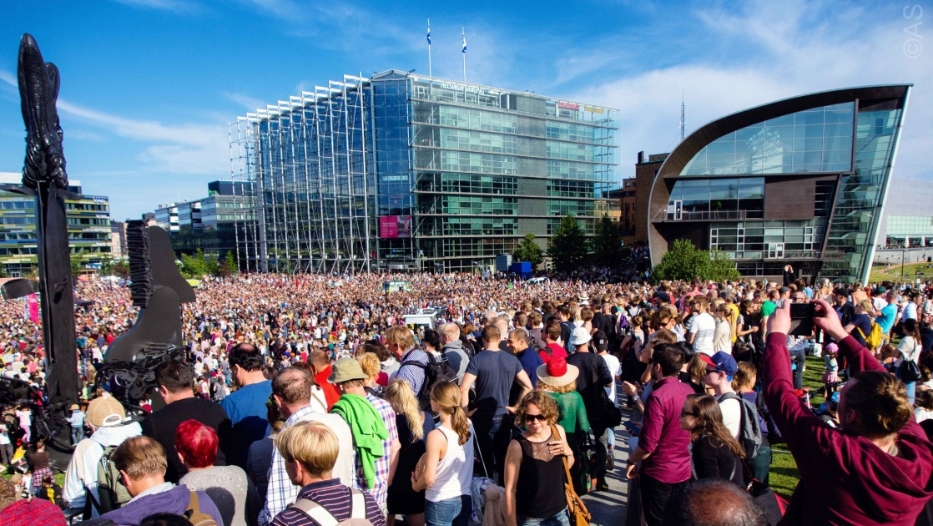

Att påverka i samhället

Slide 2
Gruppresentation om sociala medier
Facebook
WhatsApp
Twitter
Skype
Instagram
QQ
Förslag på flera?

Slide 3
Frågor
Vem har grundat det sociala mediet?
Vem äger det?
Hur många användare har det?
Vad är huvudidén med det?
Vem riktar det sig till?

Slide 4
ett medborgarsamhälle
= ett samhälle där medborgarna kan och vill påverka
Metoder:
Lobbning
Demonstrationer
Namninsamlingskampanjer
Köpbojkotter
Insändare
Internet (t.ex. diskussionsforum, sociala medier osv.)
Civil olydnad (olagligt)

Slide 5
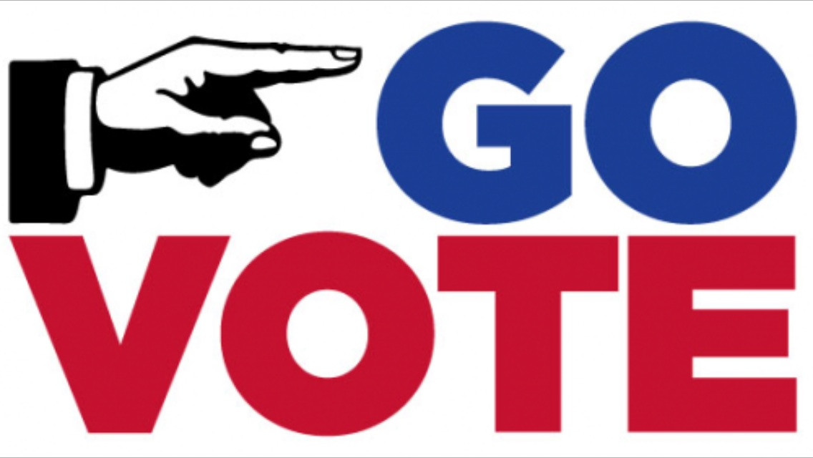

Demokrati och partier

Slide 6
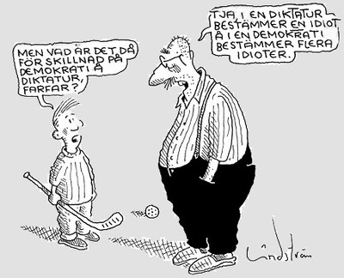

Slide 7
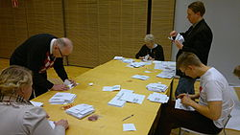
demokrati
= folkvälde; myndiga medborgare kan delta i beslutsfattandet
Representativ demokrati = folket väljer sina makthavare i val

Slide 8

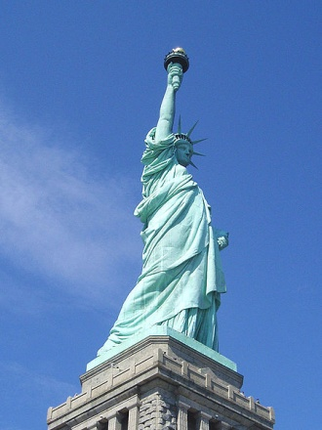
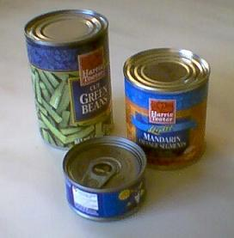
Politiska partier
Medlemmar i ett parti har samma uppfattning om hur samhället borde utvecklas
Traditionellt brukar partierna delas in i höger- och vänsterpartier. De partier som ligger mittemellan kallas centerpartier

Slide 9
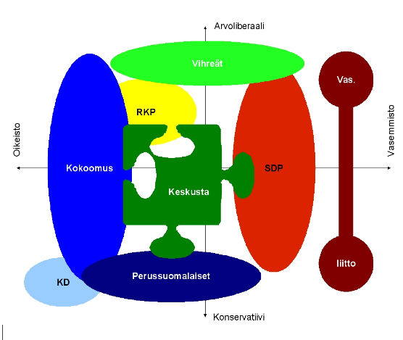

Slide 10
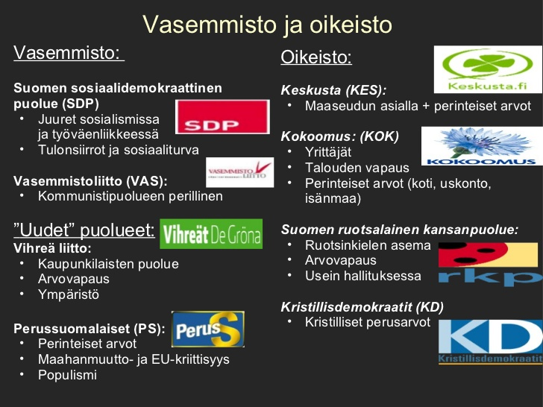

Slide 11
Gruppresentation om partier
Välj ett parti
När är partiet grundat?
Hur beskriver partiet sig?
Vem är partiets ordförande?
Hur många platser i riksdagen har partiet?
Sitter partiet i med i regeringen?

Slide 12
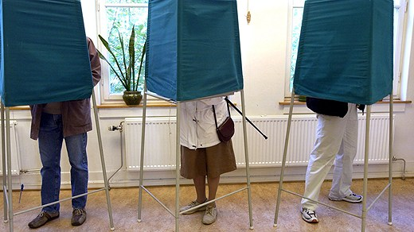
Val och röstning

Slide 13
Att rösta i finland
Allmän och lika rösträtt
Fyra riksomfattande politiska val:
Kommunalval
Riksdagsval
Presidentval
EU-parlamentsval
Kommunal-, riksdags- och europaparlamentsvalen är proportionella val
Presidentvalet är ett majoritetsval

Slide 14


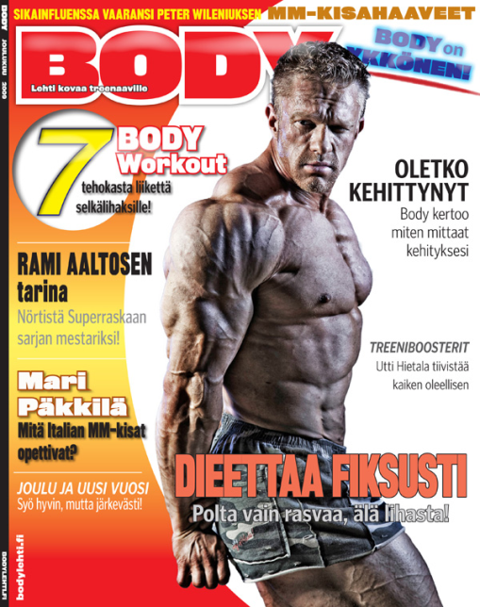
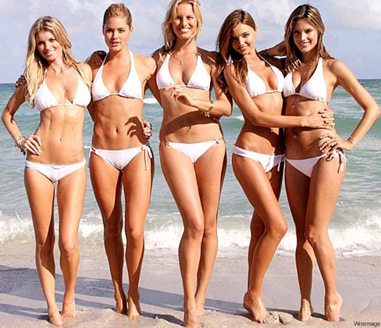
Mediernas makt

Slide 15
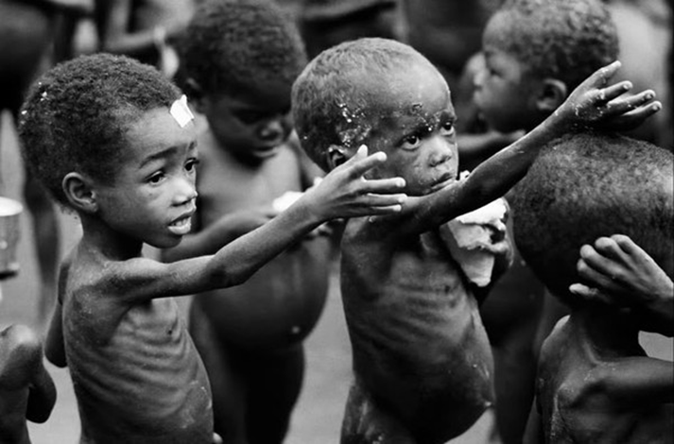

Slide 16
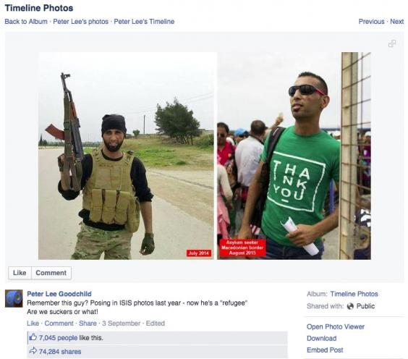

Slide 17
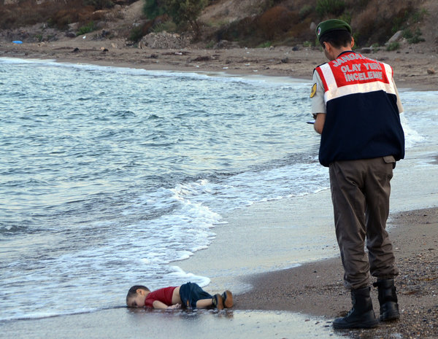

Slide 18
medier
= ”den fjärde statsmakten”
i en demokrati tryggar och tryggas massmedierna av yttrandefriheten och tryckfriheten
formar människors åsikter
finns i många olika former och blir allt mångsidigare
en kritisk inställning till medierna är nödvändig i dagens samhälle

